Slide 1
Применение глубокого обучения в информационных системах компьютерного зрения
Исполнитель: Егоров С.М.
Руководитель: Морозов В.П.

Slide 2
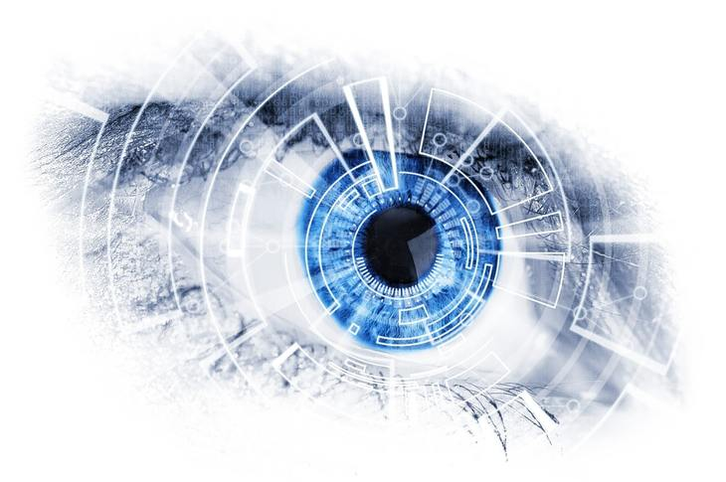
Компьютерное зрение
Компьютерное зрение - это область искусственного интеллекта, которая изучает, как компьютеры могут обрабатывать, анализировать и понимать изображения и видео. Эта технология используется для автоматического распознавания образов, классификации объектов, анализа сцен, выявления аномалий, а также для создания интерактивных приложений, которые позволяют пользователям взаимодействовать с миром через камеры и сенсоры.

Slide 3
Общая технология реализации компьютерного зрения
Захват изображений
Предварительная обработка изображений
Нормализация изображения
Извлечение признаков
Классификация и распознавание
Результат

Slide 4
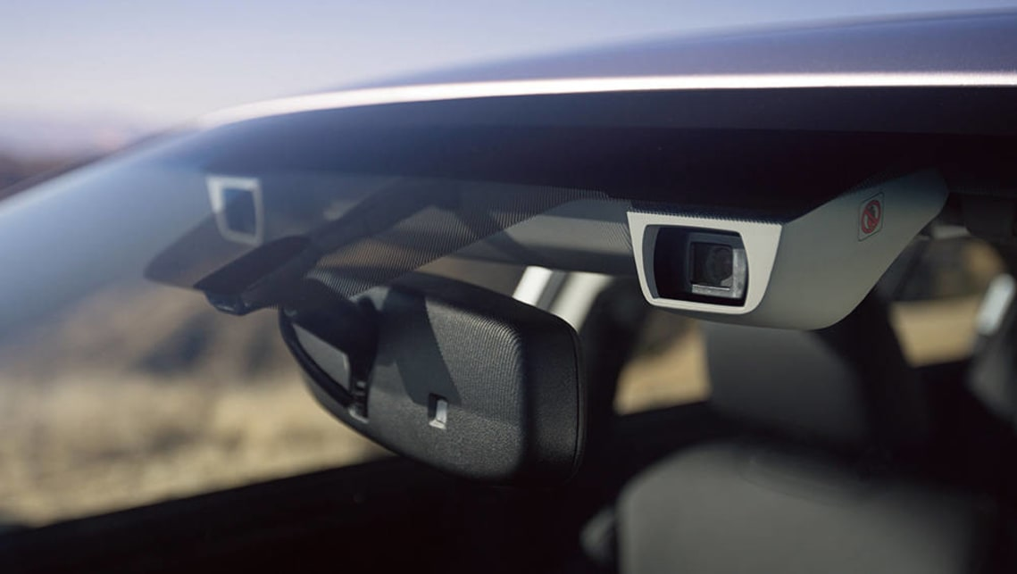
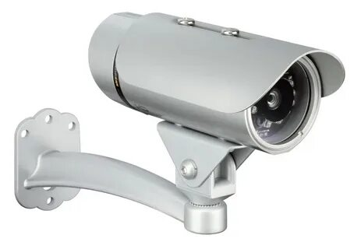
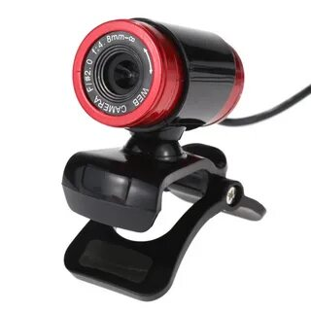
Захват изображений
Захват изображений – это процесс получения изображений с помощью камеры или других устройств захвата изображений.

Slide 5
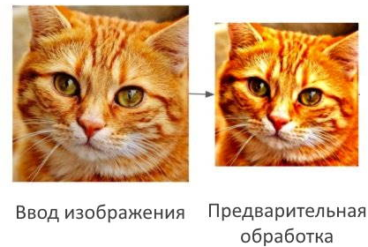
Предварительная обработка изображений
Предварительная обработка изображений – это процесс очистки, фильтрации, нормализация и улучшения качества изображений, прежде чем они будут использоваться в алгоритмах компьютерного зрения.

Slide 6
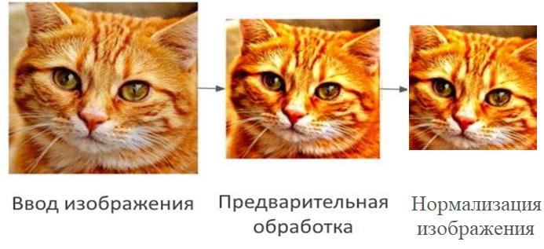
Нормализация изображения
Нормализация изображения — это процесс приведения изображения к стандартным параметрам, которые могут улучшить качество анализа изображения или его обработку. Основой его задачей является централизовать изображение «лицо в профиль».

Slide 7
Извлечение признаков
Извлечение признаков – это процесс выделения характеристик из изображения, которые могут быть использованы для распознавания объектов на изображении.

Slide 8
Классификация и распознавание
Классификация и распознавание – это процессы, при которых система компьютерного зрения классифицирует и распознает объекты на изображении с помощью математических алгоритмов и методов машинного обучения.

Slide 9
Разница традиционного программирования и машинного обучения
Традиционное программирование
Входные данные
Х = 10;
У=5;
Компьютер
Выходные данные
Z = 15;
Программа
Z=(x+y)
Пример машинного обучения
Входные данные
Х = 10;
У=5;
Компьютер
Правила
(x+y=z)
Выходные данные
Z = 15;

Slide 10
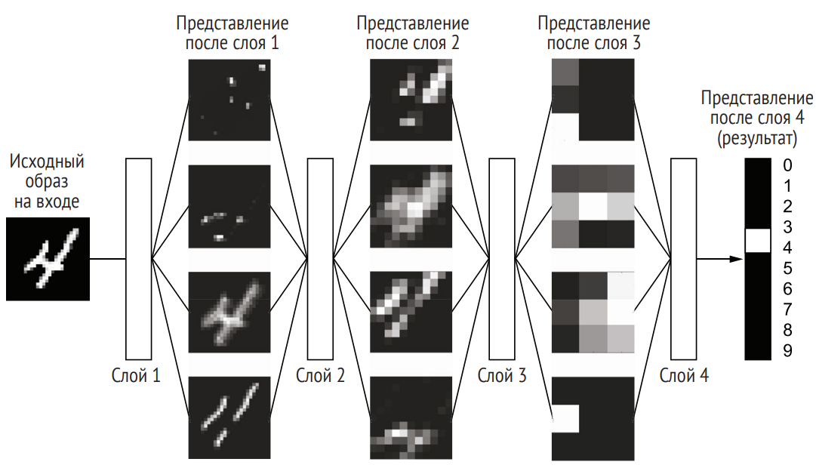
Глубокое обучение

Slide 11
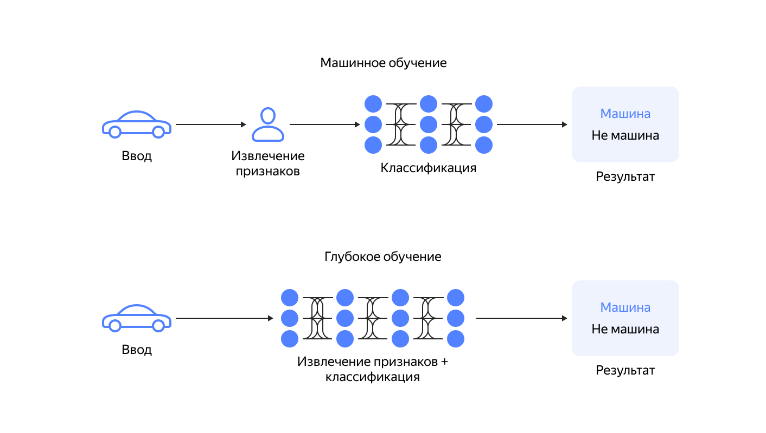
Различия машинного и глубокого обучения

Slide 12
Сверточная нейронная сеть
• Входной слой логически представляется как матрица пикселей
• Каждый внутренний слой логически представляется как совокупность карт признаков имеющих одинаковые размеры
• Выходной слой имеет обычную линейную структуру и связывается с последним внутренним слоем по принципу «все-со-всеми»
• Нейроны входного слоя и всех внутренних слоев связываются избирательно (не все со всеми)
• Связи строятся двумя чередующимися способами: 1) свертка, 2) пулинг
•Выходной слой имеющий линейную структуру

Slide 13
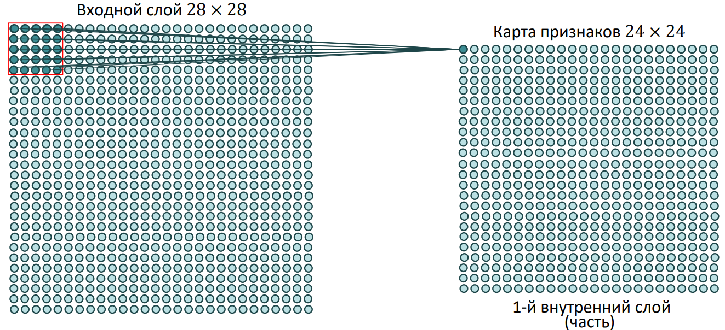
Построение 1-го внутреннего слоя

Slide 14
Свёртка

Slide 15
Свёртка

Slide 16
Фильтрация

Slide 17
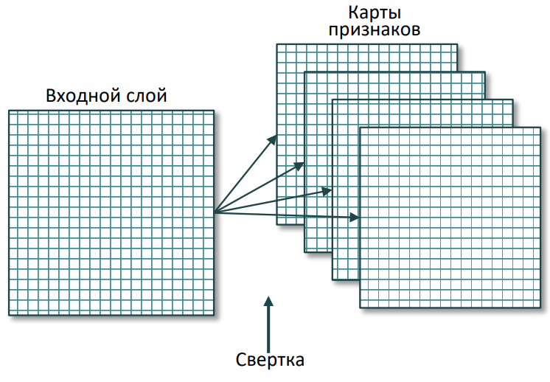
Множество карт признаков
Одна карта признаков со своим фильтром распознает один признак, например «уши»
Для распознавания другого признака, например «клюва», добавляется еще одна карта признаков, имеющая свой собственный фильтр и так далее
На практике внутренний слой может включать в себя несколько десятков и даже сотен карт признаков

Slide 18
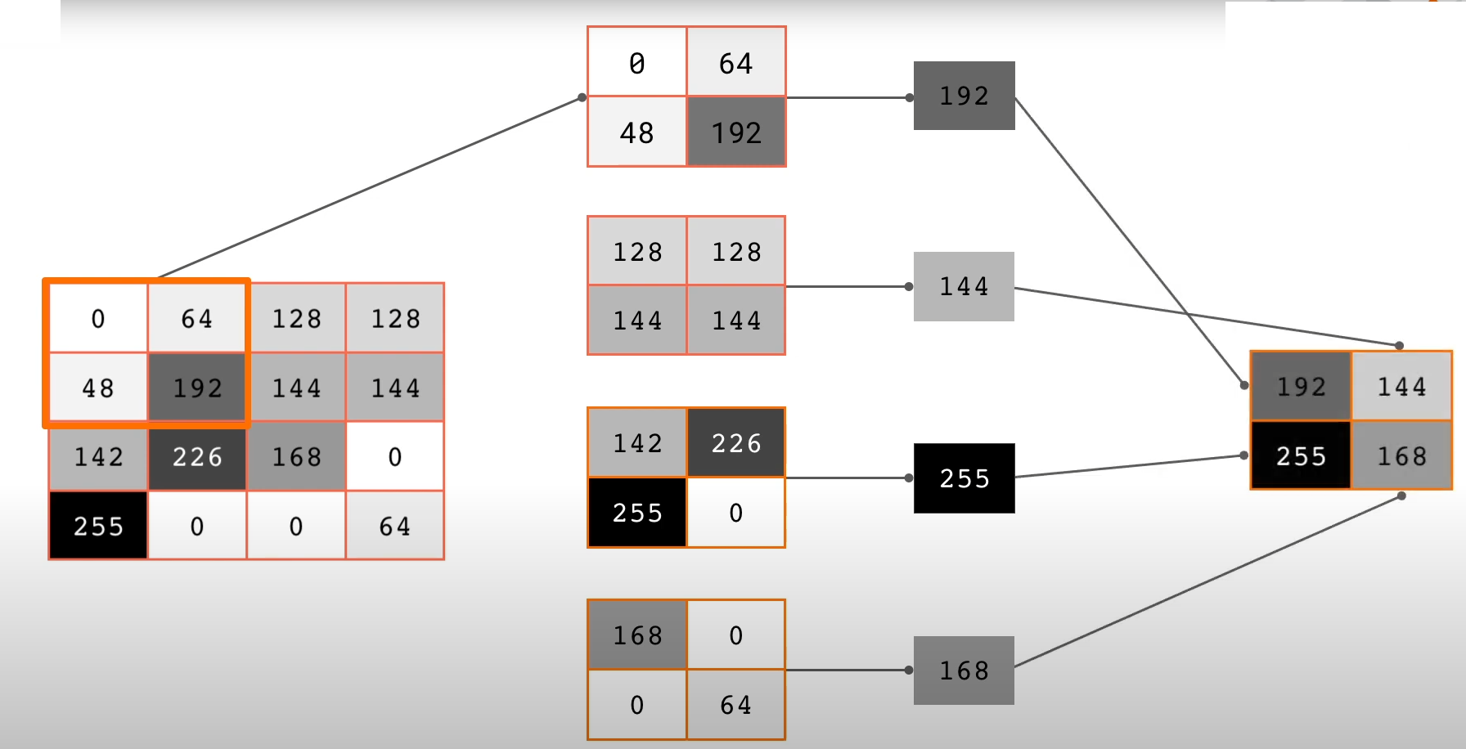
Слой MaxPooling

Slide 19
Сравнение изображений после слоя MaxPooling

Slide 20
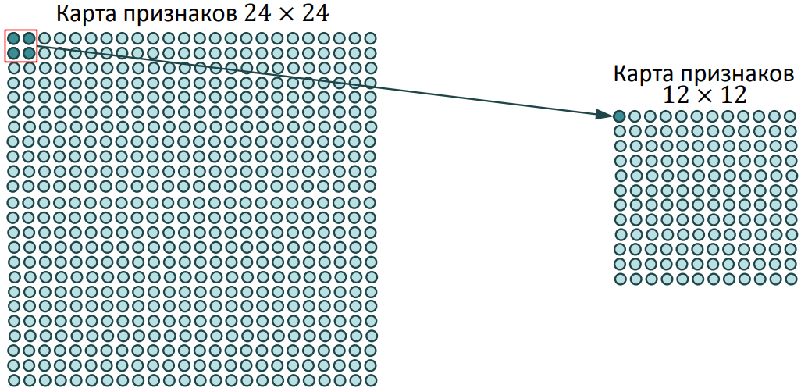
Пулинг

Slide 21
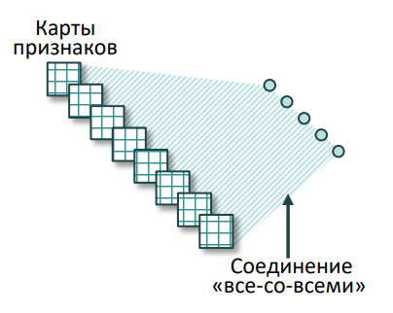
Выходной слой
• Выходной слой имеет линейную структуру
• Каждый нейрон выходного слоя соединяется с каждым нейроном всех карт признаков предыдущего слоя

Slide 22
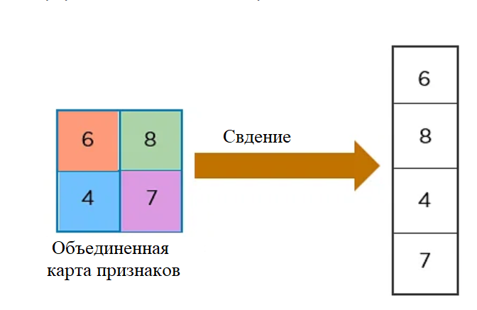
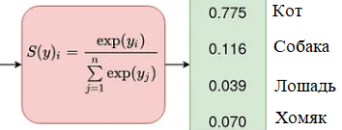
Сведение

Slide 23
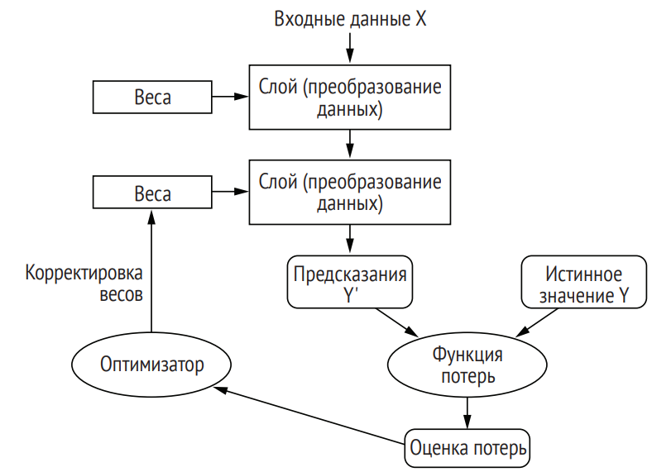
Обучение весами

Slide 24
Пример примененеия глубокого обучения в генерации изображения

Slide 25
Эмбеддингом и диффузия и Диффузия

Slide 26
Спасибо за внимание!

